Slide 1
Juego RPG Táctico
Integrantes:
Pedro Gutierrez Muñoz
Ignacio Rojas Labra

Slide 2
Temario
Organización
Situación Actual
Problemáticas y/o necesidades
Propuesta
Funcionalidades requeridas
Entras y salidas requeridas
Entidades involucradas

Slide 3
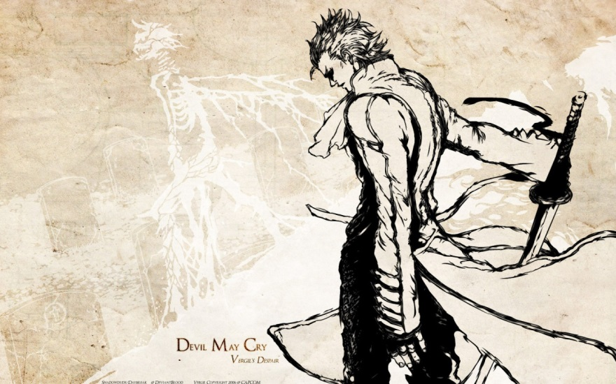
Organización
Independiente

Slide 4
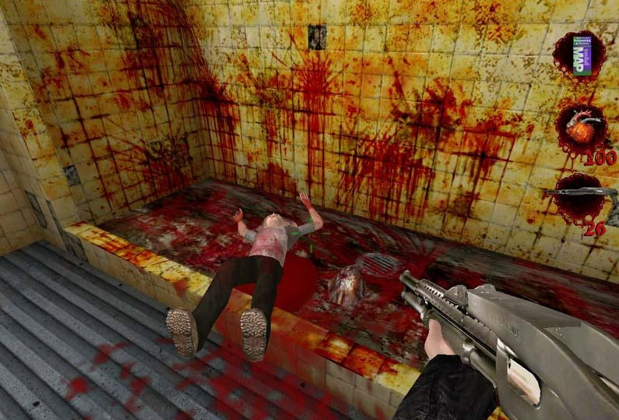
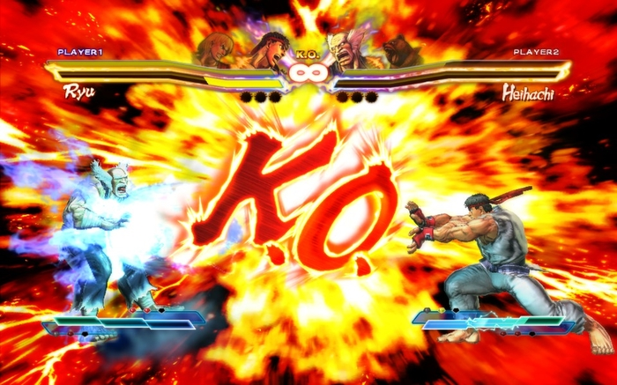
Situación Actual
Hoy en día existen diversos géneros de videojuegos:
RPG.
Plataforma.
FPS.
Pelea.
Música.

Slide 5
Problemática
Nulo desarrollo estratégico y táctico.
Funcionalidades de las herramientas.
Cantidad de Herramientas.

Slide 6
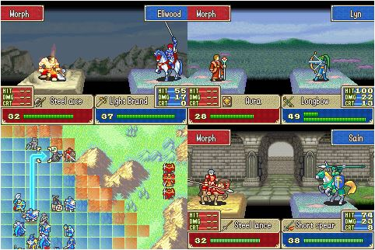
Solución Propuesta
Estudiar un motor para desarrollar la creación de un juego donde se ambiente en el desarrollo de la estrategia por turnos apelando a las habilidades tácticas del jugador.

Slide 7
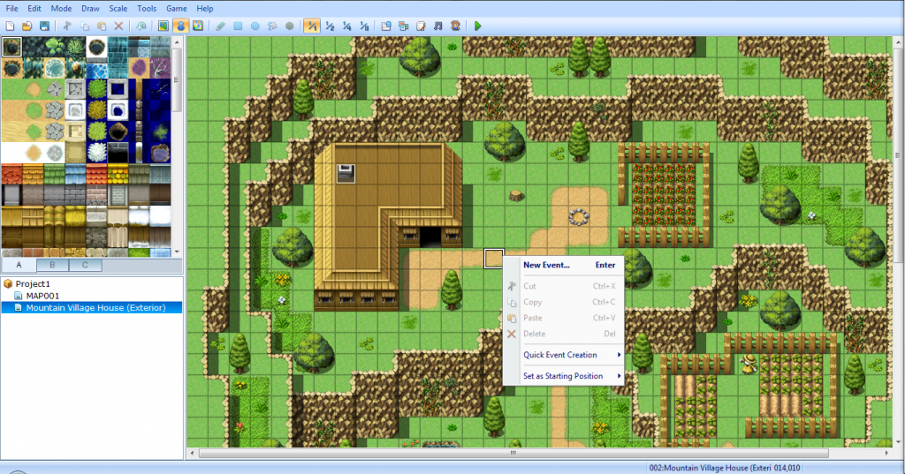
Funcionalidades Requeridas
El motor nos facilita un ambiente grafico para el desarrollo del juego.
El juego permite un ambiente donde se desarrolla un sistema por turnos, cálculos de daños, animaciones, efectos, sonidos.

Slide 8

Entradas y Salidas
Entradas vía teclado.
Salidas vía pantalla.

Slide 9
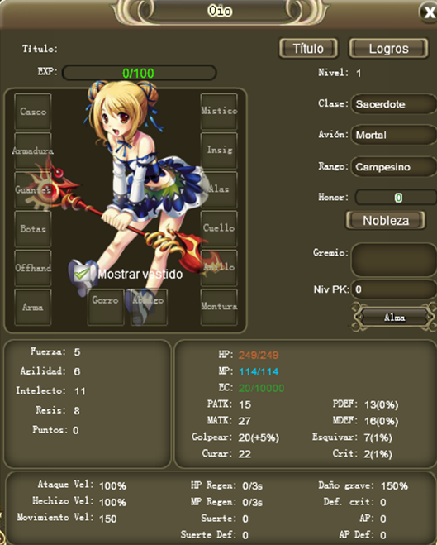
Entidades Involucradas
Los personajes.

Slide 10

Fin de la presentación

